Slide 1

Interação 2
INTEGRANTES:
Carlos Vinicius
Felipe Silva
Felipe Augusto
Gabriel Sales
Genilson
Guilherme Dourado
Matheus Oliveira
Vinicius Bueno
“Mais importante que as riquezas naturais são as riquezas artificiais da educação e tecnologia.”
Roberto Campos

Slide 2

Atualizações Realizadas

Slide 3
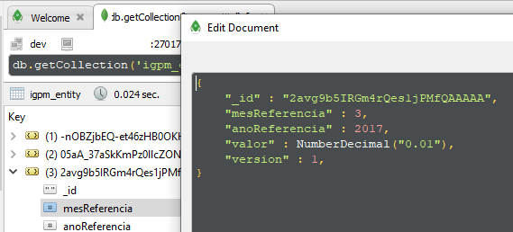
Banco de Dados NoSQL
Coleções de Documentos;
Atributos dinâmicos;
Facilidade de desenvolvimento;

Slide 4
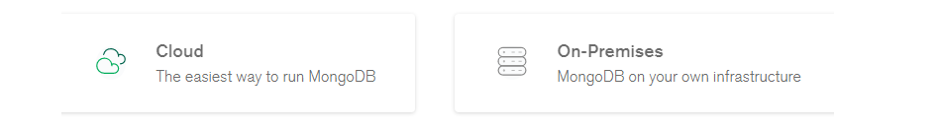

Soluções para MongoDB

Slide 5

Docker

Slide 6
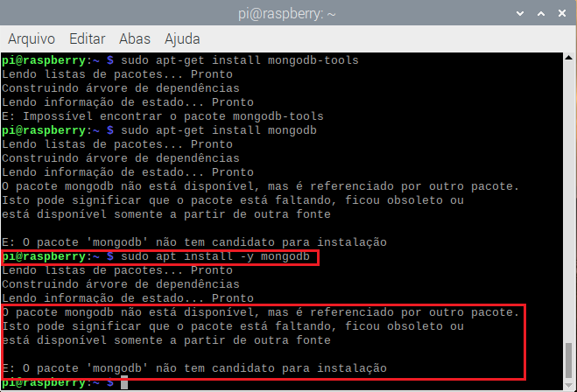
Criação de instância MongoDB
Falha na instalação usando gerenciador de pacotes do Linux:

Slide 7
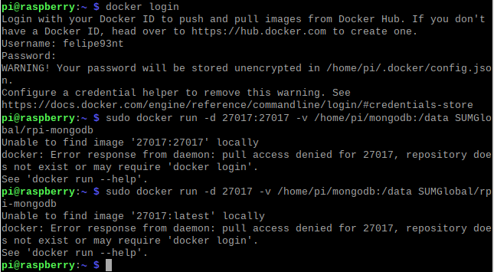
Criação de instância MongoDB
Sem imagens oficiais para MongoDB usando arquitetura ARM;
Imagens criadas pela comunidade desatualizadas e sem muito suporte;

